Slide 1
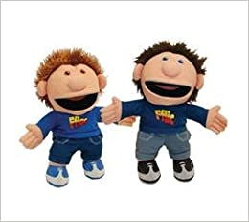
Helpwr Heddiw

Slide 2
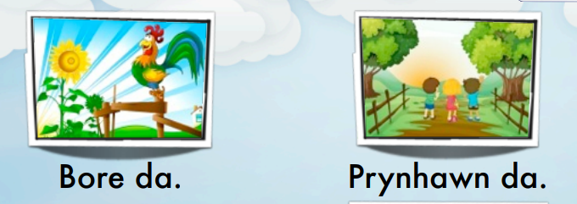
Bore da! Prynhawn da!

Slide 3
Pwy ydy Helpwr Heddiw?

Slide 4
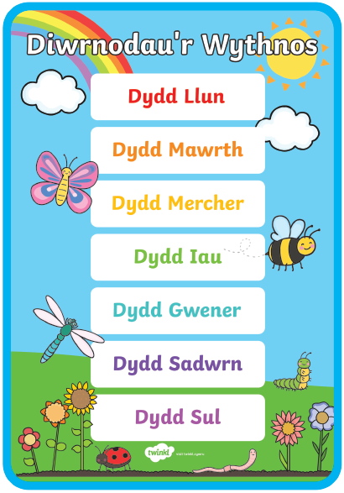
Pa ddiwrnod?

Slide 5
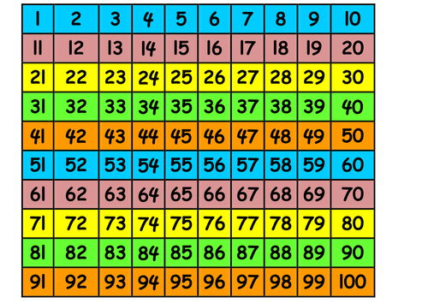
Pa rif?

Slide 6
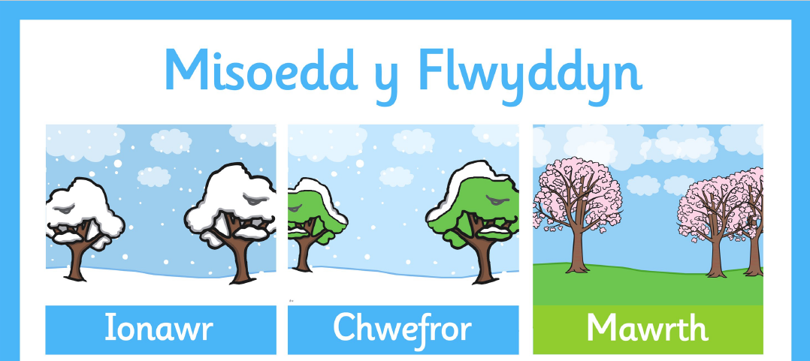
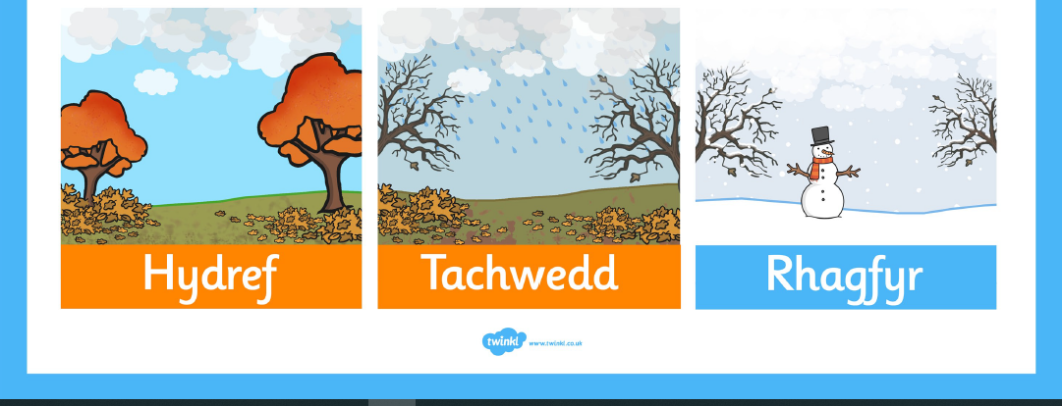
Pa fis?

Slide 7
Sut mae’r tywydd heddiw? Mae hi’n… ac yn…

Slide 8
Beth ydy dy enw di? ……ydw i.

Slide 9
Faint ydy dy oed di? Dw i’n……oed.

Slide 10
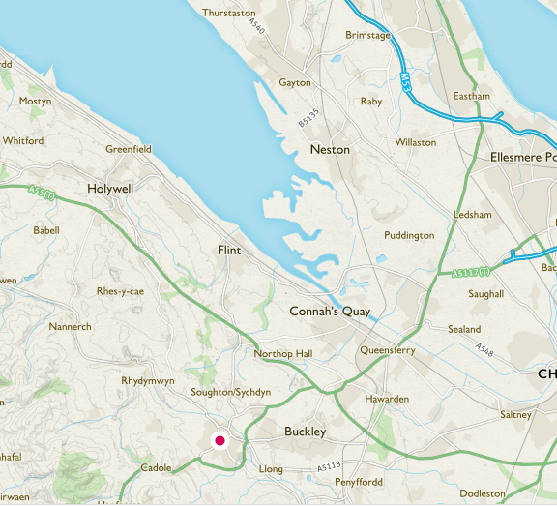
Ble wyt ti’n byw? Dw i’n byw yn……

Slide 11
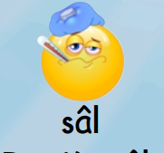
Sut wyt ti? Dw i’n…… (achos……?)

Slide 12
Pa liw? Dyma…

Slide 13
Pa siap? Dyma…

Slide 14
Canwch efo fi! Click on the picture for each song below!
Dw i’n hoffi bwyta hufen ia!
Mr Hapus ydw i!
Aderyn Melyn!

